Slide 1
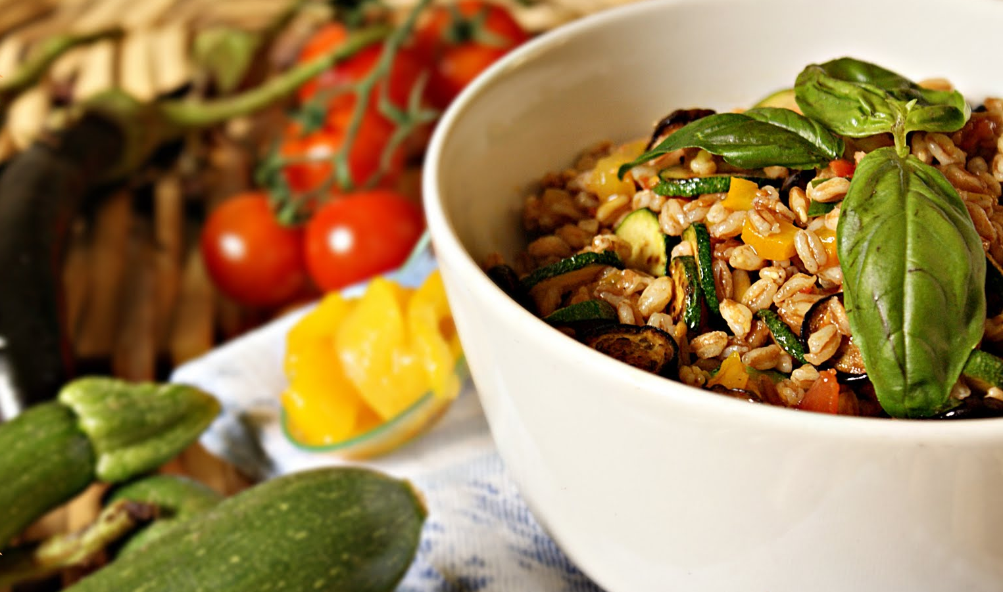
COOKJOY

Slide 2
Introduzione
Lo scopo di questo documento è fornire una panoramica completa del progetto "CookJoy".
"CookJoy" è un sito web pensato per appassionati di cucina di ogni livello, offrendo ispirazione, ricette, interazione e condivisione all'interno di una community dedicata.

Slide 3
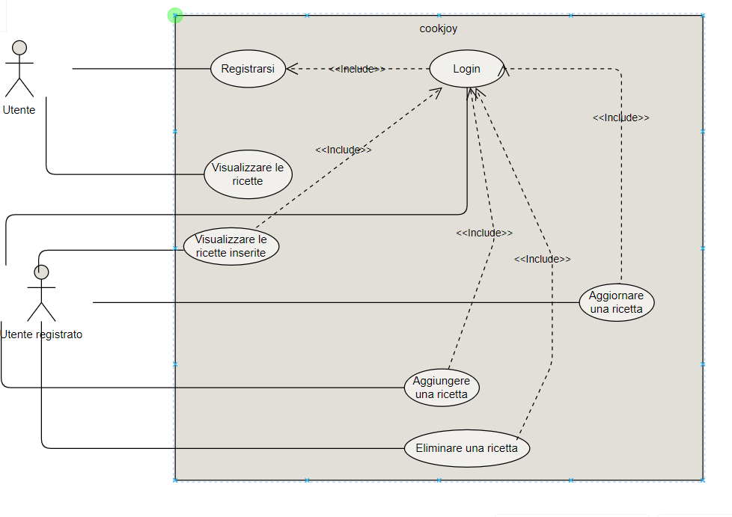

Slide 4
Use Case Diagram per Sito di Cucina
Attori: Visitatore: Un utente non registrato che visita il sito di cucina. Utente Registrato: Un utente che ha creato un account sul sito.
Casistiche d’uso
Registrarsi: Attori: Visitatore Descrizione: I visitatori possono registrare un account per diventare utenti registrati.
Effettuare Login: Attori: Visitatore, Utente Registrato Descrizione: Gli utenti registrati devono effettuare l'accesso per accedere a funzionalità aggiuntive.

Slide 5
Use Case Diagram per Sito di Cucina
Attori: Visitatore: Un utente non registrato che visita il sito di cucina. Utente Registrato: Un utente che ha creato un account sul sito.
Casistiche d’uso
Visualizzare Ricette: Attori: Visitatore, Utente Registrato Descrizione: Gli utenti possono cercare e visualizzare ricette sul sito.
Visualizzare tutte le Ricetta caricate: Attori: Utente Registrato Descrizione: Gli utenti registrati possono visualizzare le tutte le ricette che hanno caricato
Caricare Nuova Ricetta: Attori: Utente Registrato Descrizione: Gli utenti registrati possono caricare nuove ricette per condividerle con la comunità.
Aggiornare una Ricetta: Attori: Utente Registrato Descrizione: Gli utenti registrati possono aggiornare le ricette da loro caricate.
Eliminare una Ricetta: Attori: Utente Registrato Descrizione: Gli utenti registrati possono eliminare le ricette da loro caricate

Slide 6
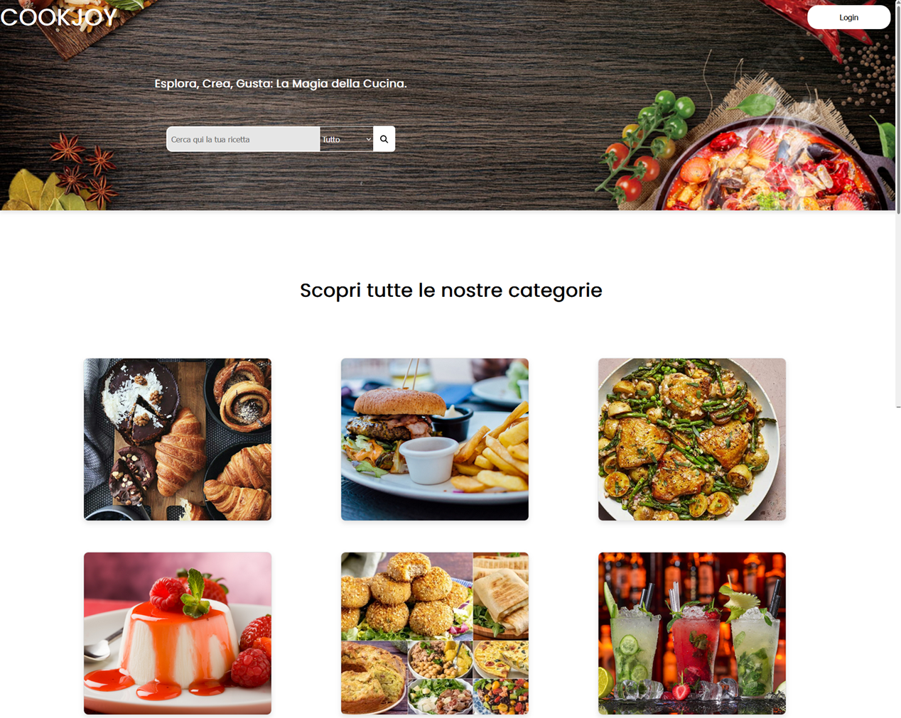
Panoramica del sito
Cercare una ricetta per nome o per nome e categoria
Visualizzare le ricette per categoria

Slide 7
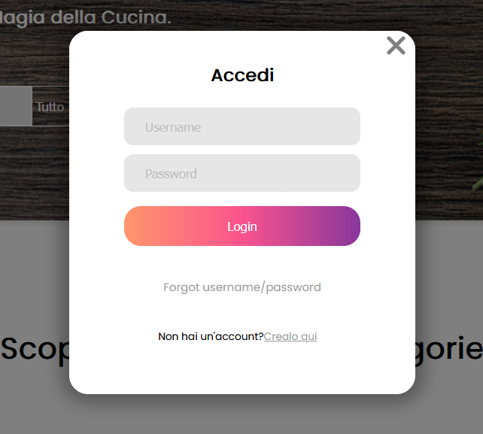
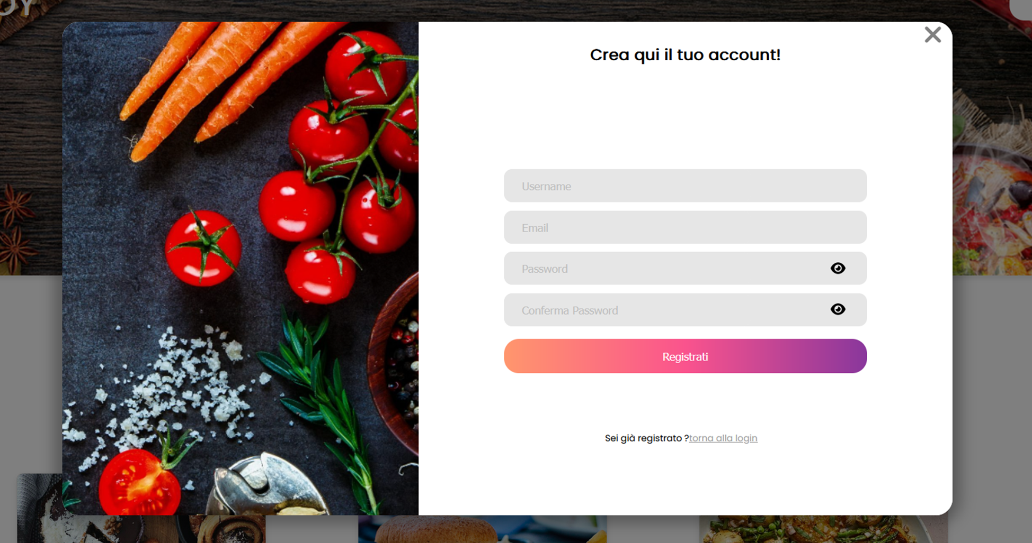
Login e creare account

Slide 8
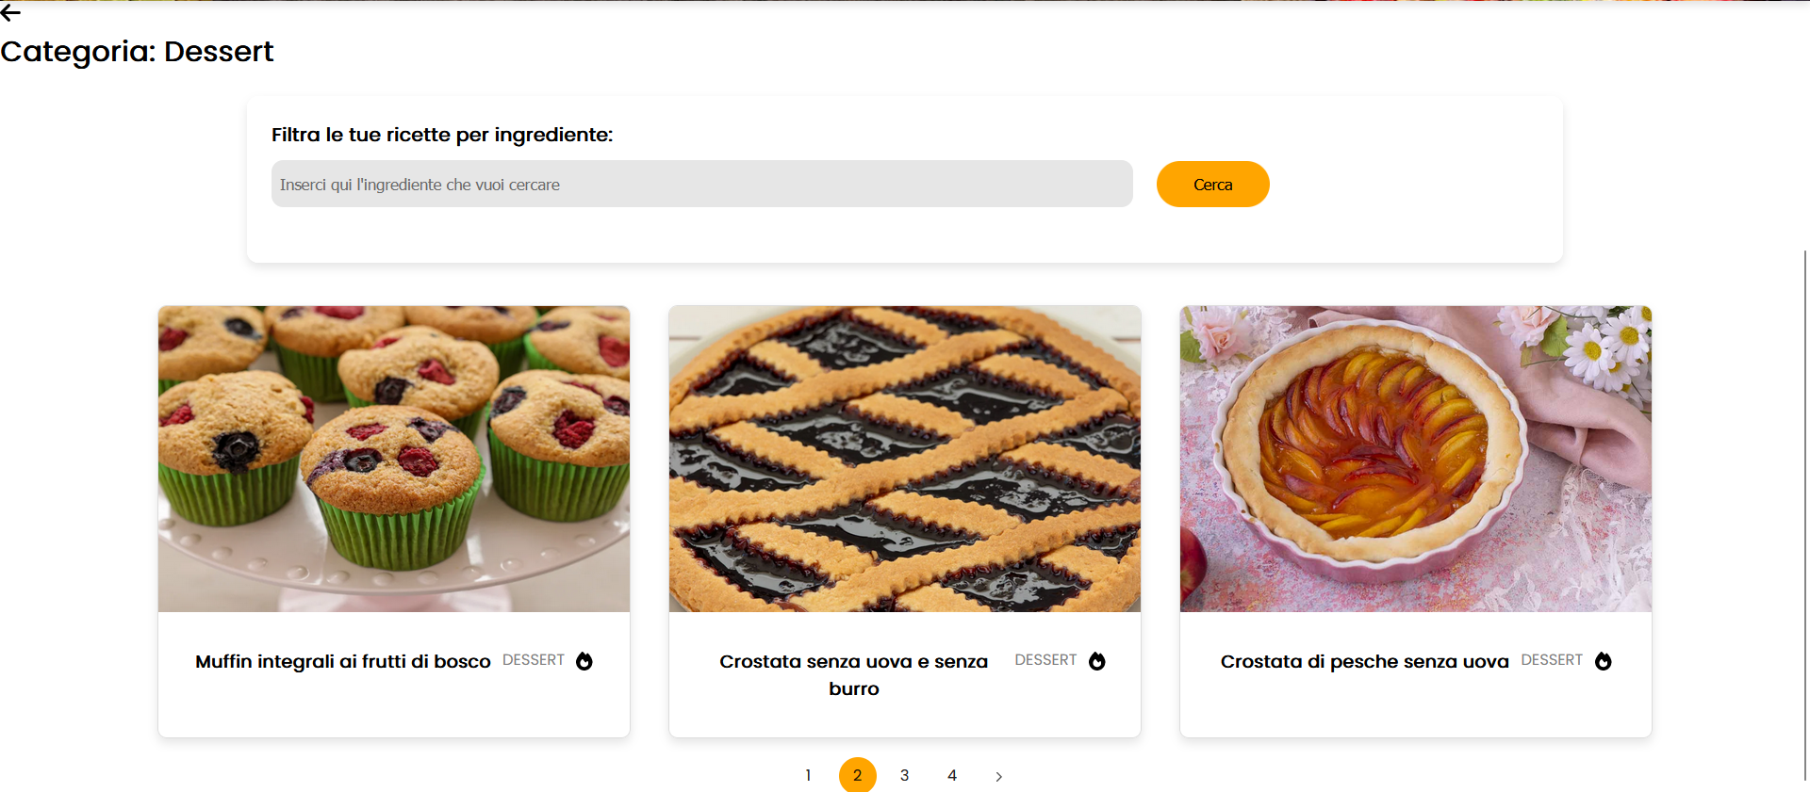
Tutte le ricette di una determinata categoria

Slide 9
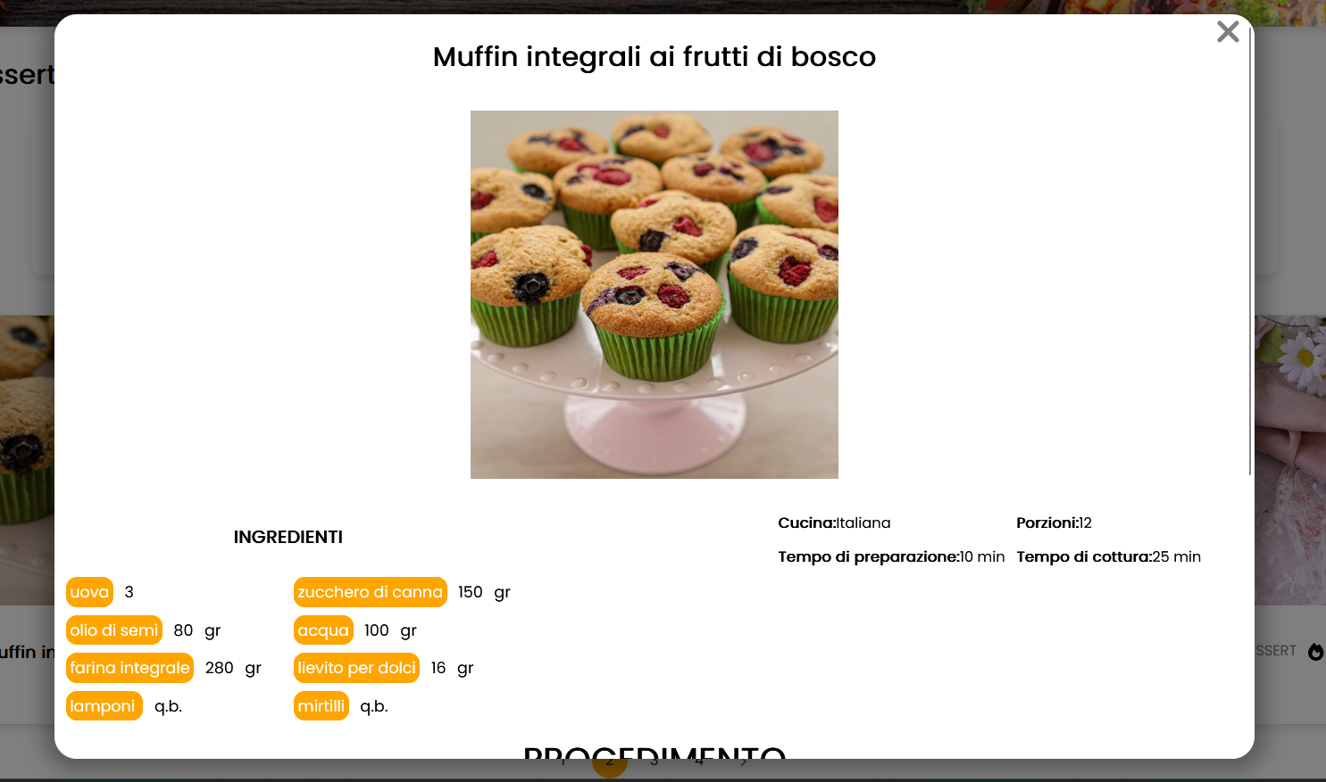
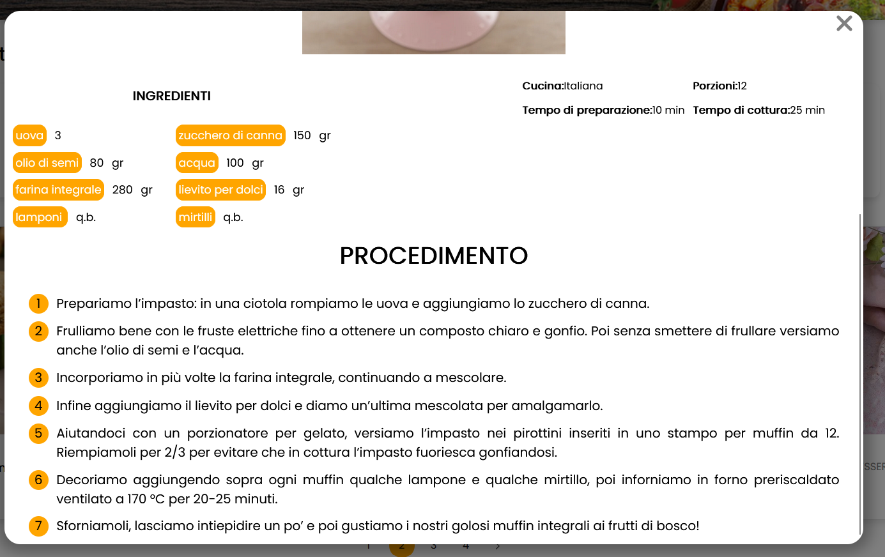
Visualizza ricetta

Slide 10
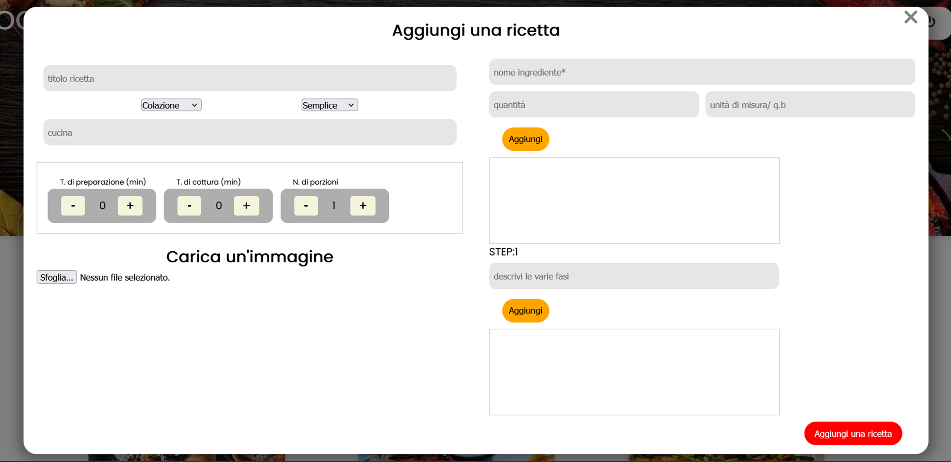
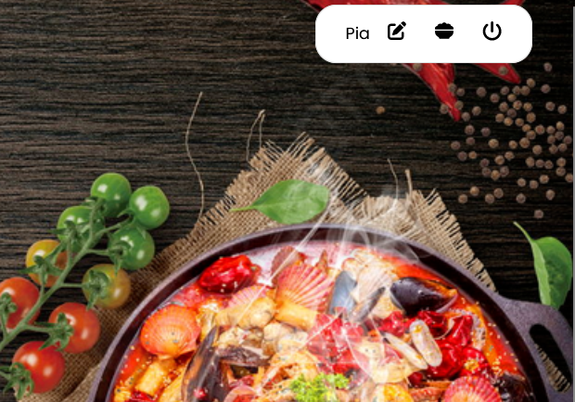
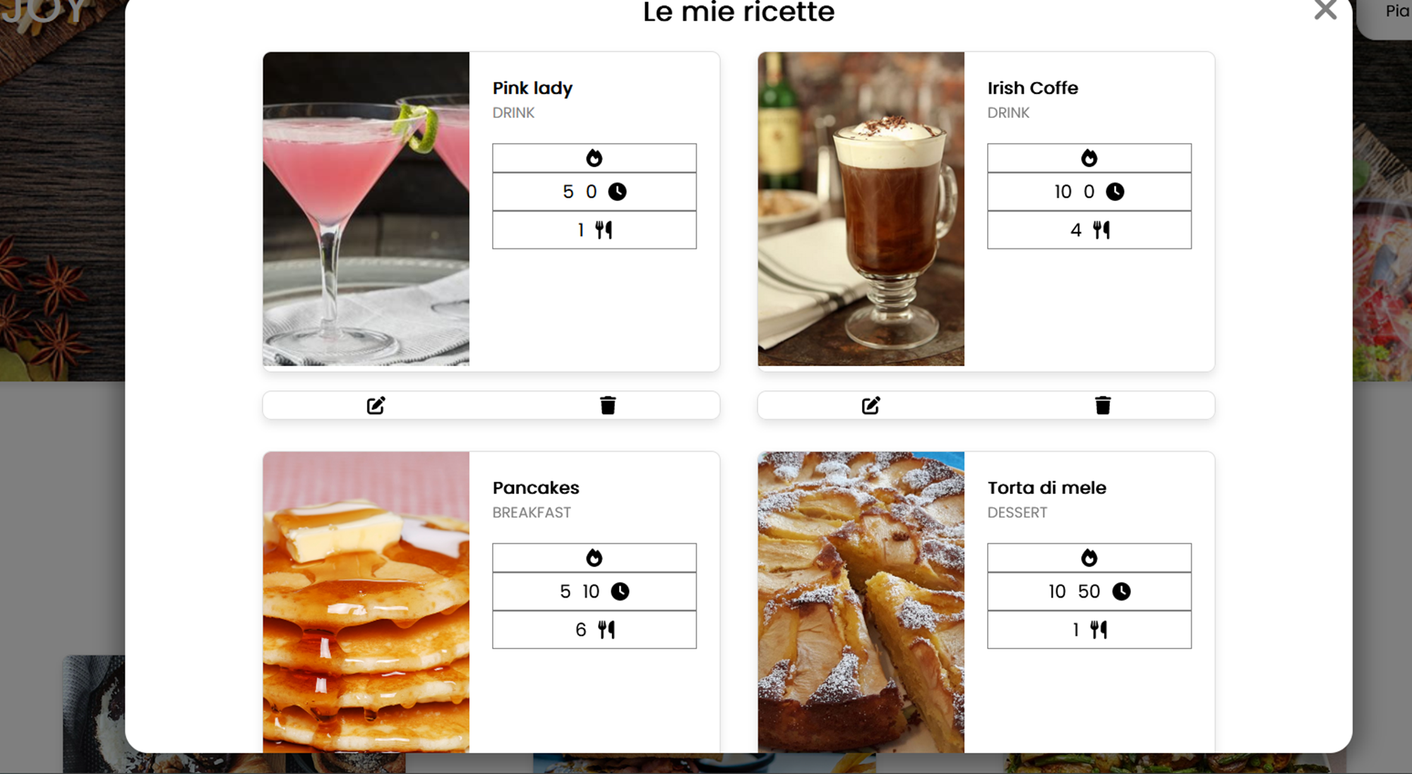
Aggiungere una ricetta
Utente Loggato
- Consultare le ricette
- Aggiornare una ricetta
- Eliminare una ricetta

Slide 11

Schema E-R

Slide 12
Aggiungi una ricetta
(1, 1)
(0,N)
Aggiungere
Content type nome immagine
Nome quantità unità
Immagine
Id immagine
Ingrediente
Id ingrediente
Utente
Id utente
data di creazione
data di aggiornamento
Istruzioni
Id istruzione
Ricetta
n° step
Username Email Password
descrizione
Tempo di preparazione
Id ricetta
Tempo di cottura
Id utente
Numero di porzioni
Cucina
Categoria
Nome
Difficoltà

Slide 13
Rimuovere una ricetta
(1, 1)
(0,N)
Rimuovere
Content type nome immagine
Nome quantità unità
Immagine
Id immagine
Ingrediente
Id ingrediente
Utente
Id utente
data di creazione
data di aggiornamento
Istruzioni
Id istruzione
Ricetta
n° step
Username Email Password
descrizione
Tempo di preparazione
Id ricetta
Tempo di cottura
Id utente
Numero di porzioni
Cucina
Categoria
Nome
Difficoltà

Slide 14
Aggiorna una ricetta
(1, 1)
(0,N)
Aggiorna
Content type nome immagine
Nome quantità unità
Immagine
Id immagine
Ingrediente
Id ingrediente
Utente
Id utente
data di creazione
data di aggiornamento
Istruzioni
Id istruzione
Ricetta
n° step
Username Email Password
descrizione
Tempo di preparazione
Id ricetta
Tempo di cottura
Id utente
Numero di porzioni
Cucina
Categoria
Nome
Difficoltà

Slide 15
ARCHITETTURA

Slide 16




SERVIZI
Stack Tecnologico
CLIENT
DATABASE

Slide 17

Richieste
Auth
Recipe

Slide 18
REACT
React è una libreria JavaScript open-source sviluppata da Facebook.
Essa è progettata per semplificare la creazione di interfacce utente (UI) dinamiche e interattive nelle applicazioni web.
Utilizza un'architettura basata su componenti, consentendo agli sviluppatori di creare UI modulari e riutilizzabili
React è ampiamente utilizzato in applicazioni web moderne, incluse singole pagine web (SPA), applicazioni aziendali complesse e siti web di grandi dimensioni.

Slide 19
SERVIZI

Slide 20
SPRINGBOOT
Spring Boot è uno dei framework più popolari per la creazione di applicazioni in Java.
Semplifica la configurazione, migliora la produttività e fornisce potenti strumenti per varie attività,
come l'interazione con il database e lo sviluppo web.
Fornisce un ottimo supporto per la connessione a MongoDB, un database NoSQL
orientato ai documenti

Slide 21
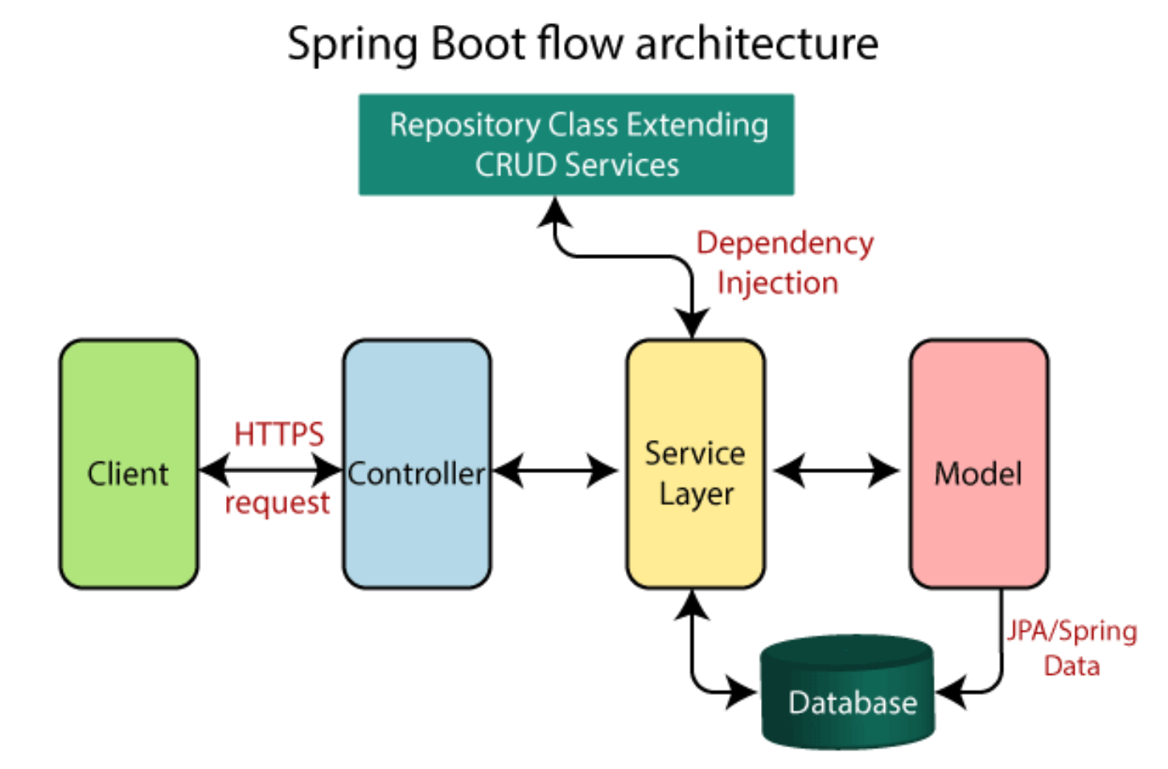

Slide 22
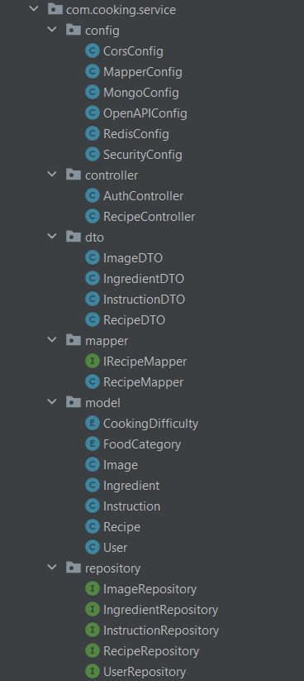
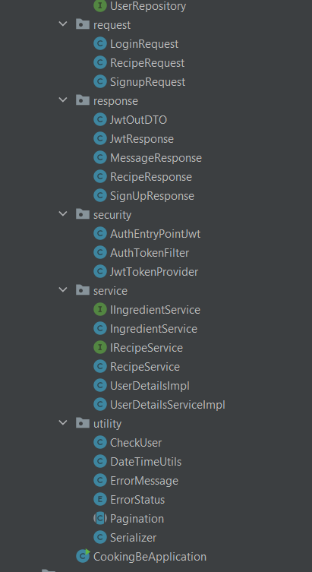

Slide 23
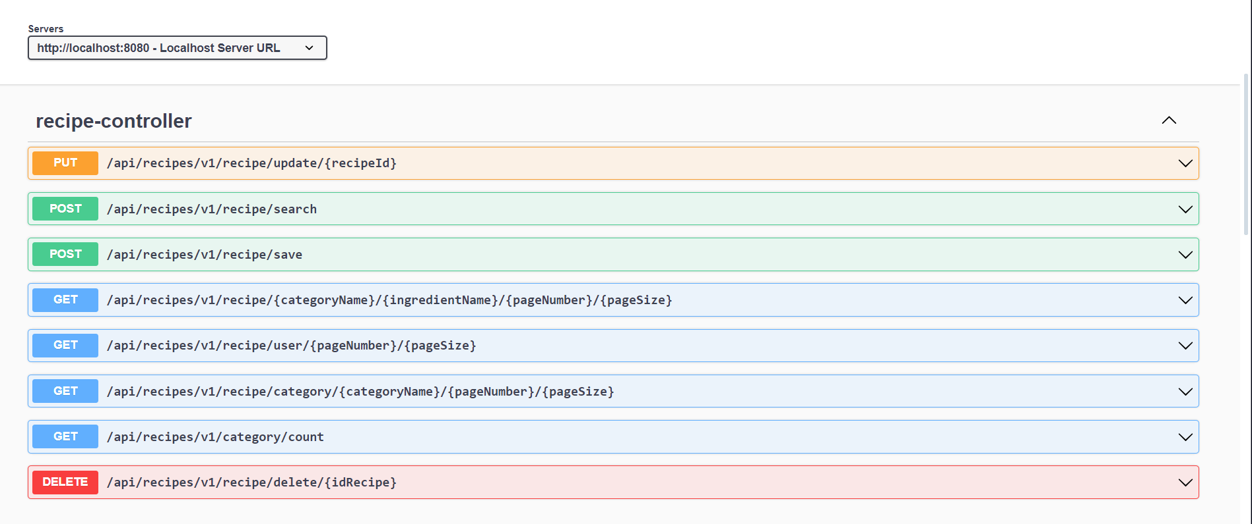
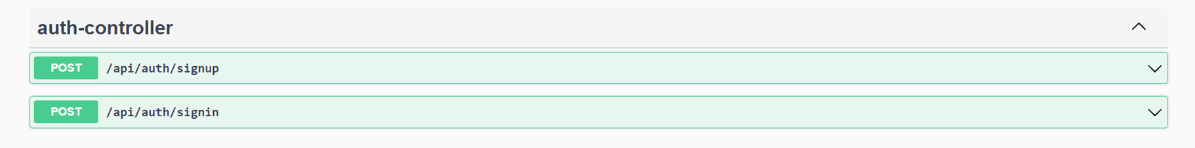
SWAGGER
http://localhost:8080/swagger-ui/index.html#/

Slide 24
DATABASE

Slide 25

MongoDB
MongoDB è un database orientato ai documenti che utilizza un modello di dati flessibile e scalabile.
È progettato per gestire dati non strutturati e semistrutturati ed è adatto per un'ampia gamma di casi d'uso, tra cui applicazioni web e mobili, sistemi di gestione dei contenuti e analisi in tempo reale.

Slide 26
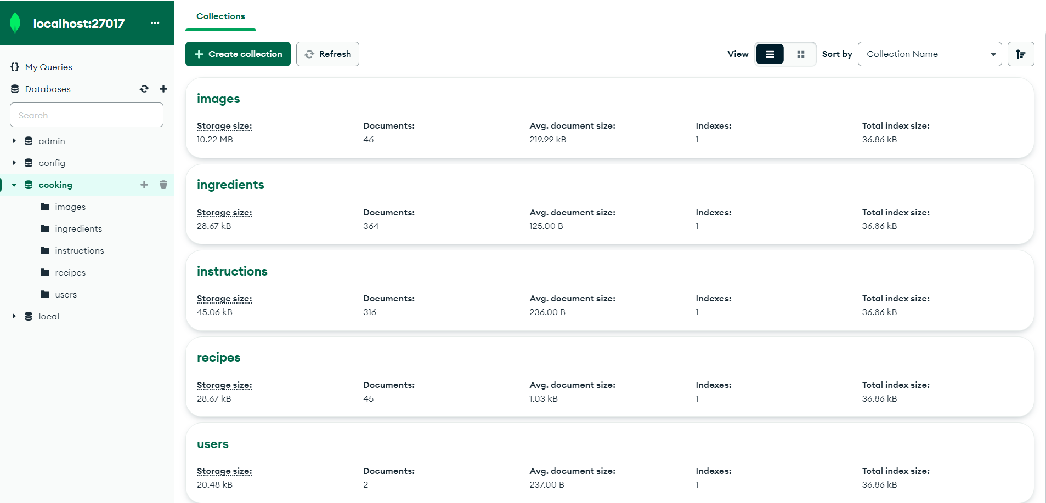

Slide 27
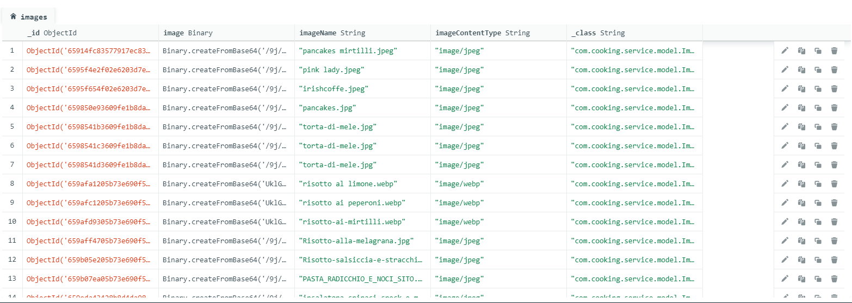

Slide 28
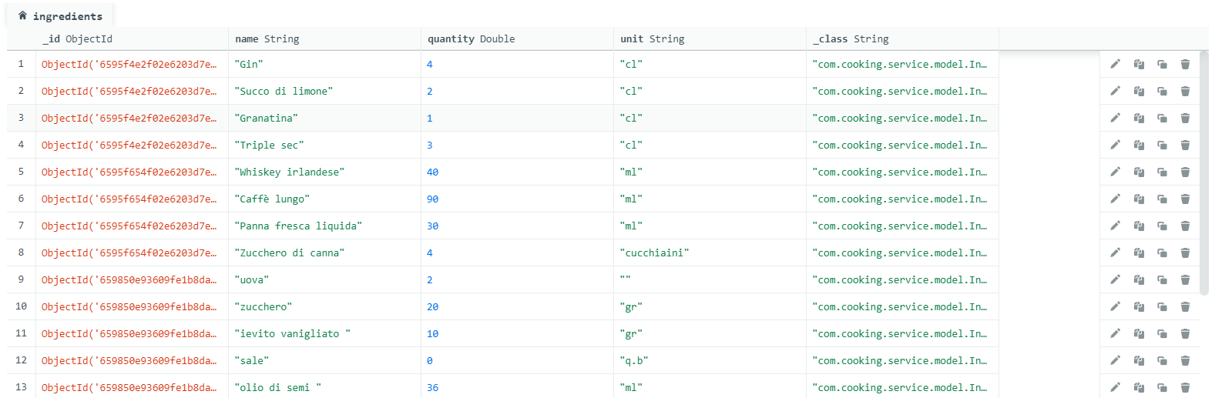

Slide 29
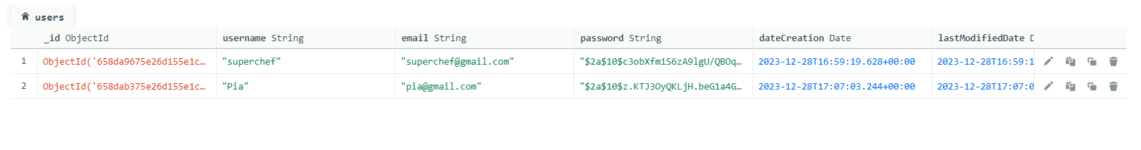
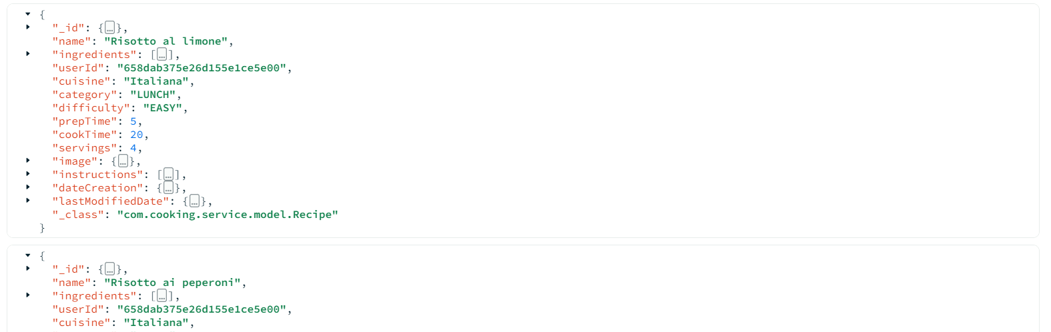

Slide 30
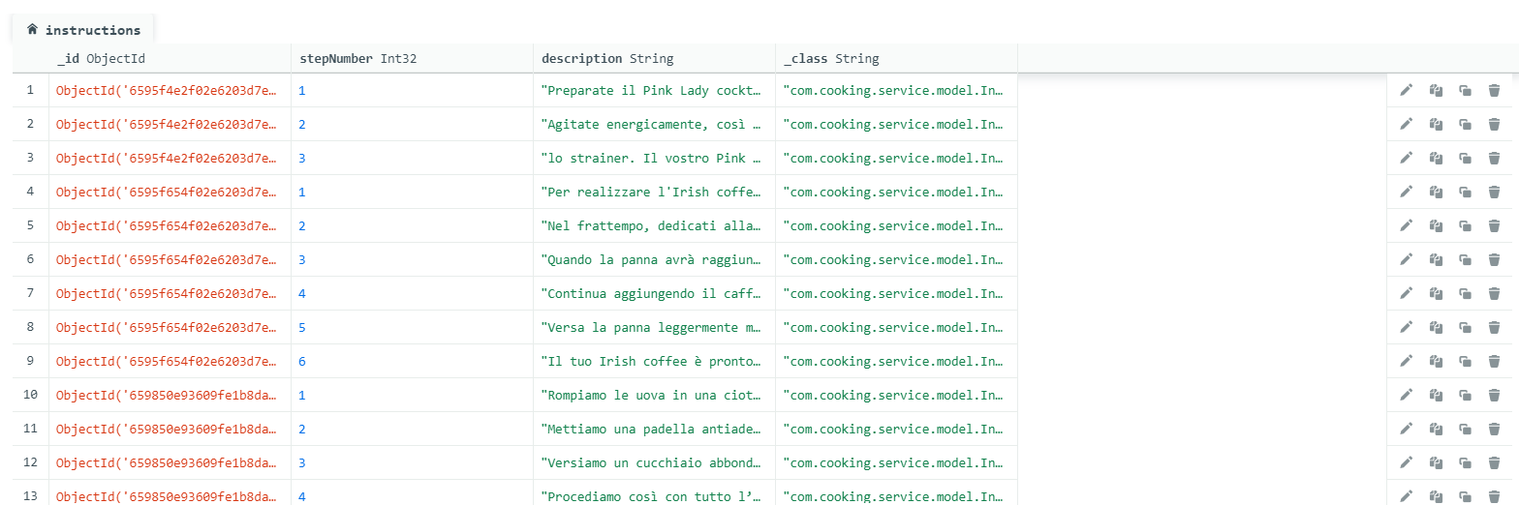

Slide 31
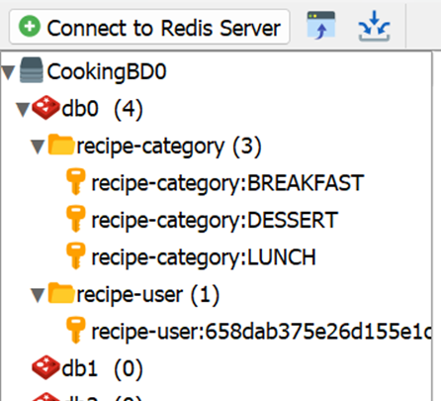
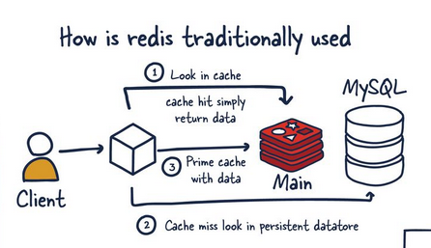
Redis
Redis è un sistema di gestione di database chiave-valore in memoria open-source. È ampiamente utilizzato come archivio dati ad alte prestazioni.
Nel nostro caso è stato utilizzato per implementare un meccanismo di caching

